Slide 1
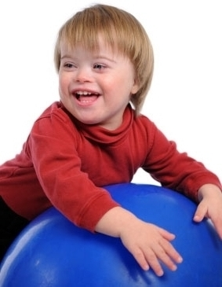
ОСОБЕННОСТИ РАБОТЫ ИНСТРУКТОРА ПО ФИЗИЧЕСКОЙ КУЛЬТУРЕ С ДЕТЬМИ С СИНДРОМОМ ДАУНА
Исполнитель:
Власова Людмила Викторовна

Slide 2
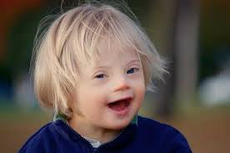
Особенности ребенка с синдромом Дауна:
Замедленное развитие
Нарушение осанки
Пониженный мышечный тонус
Плоскостопие

Slide 3
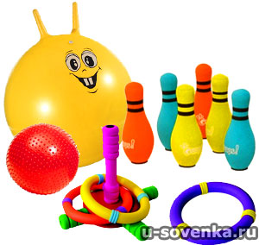
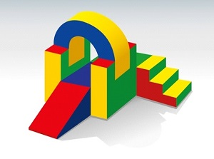
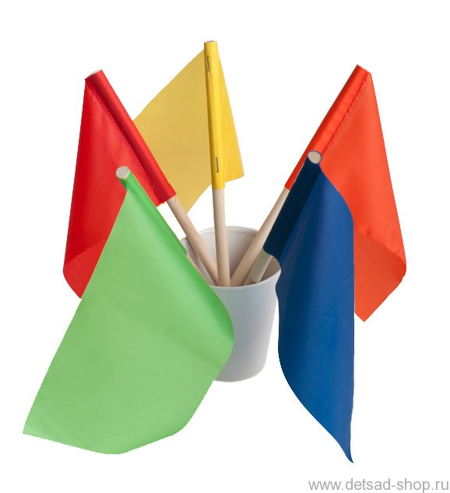
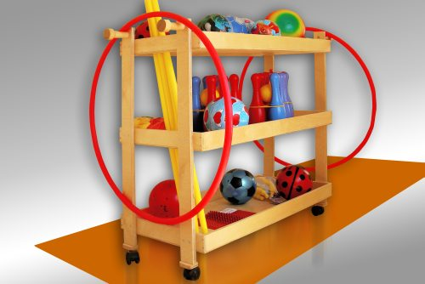
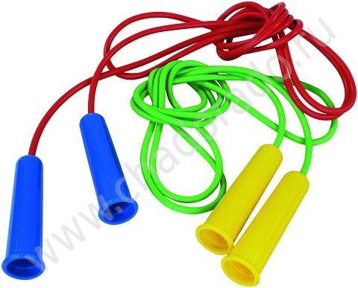
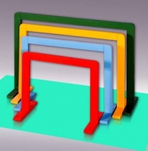
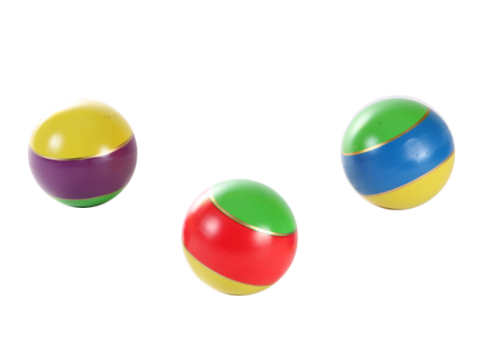

Slide 4
Задачи:
- оптимизация двигательной активности;
- формировать умение сохранять устойчивое положение тела, правильную осанку;
- закреплять навыки ползания, лазания разнообразных действий с мячом;
- формировать в процессе двигательной деятельности различные познавательные процессы через систему физкультурных занятий;

Slide 5
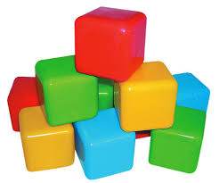
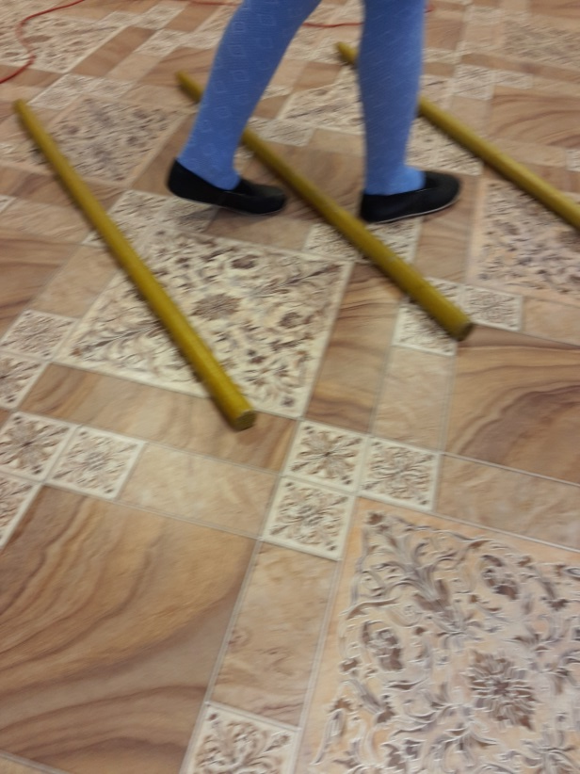
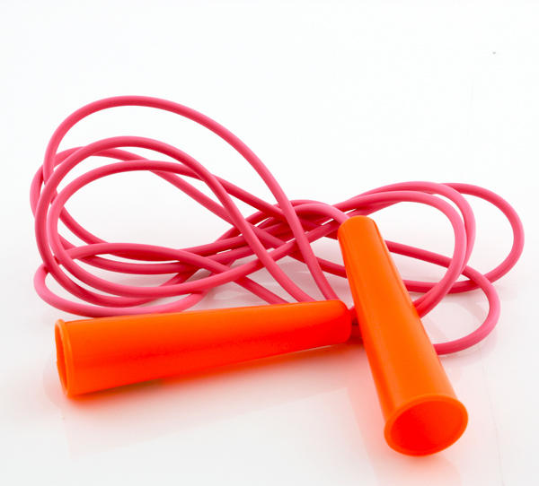
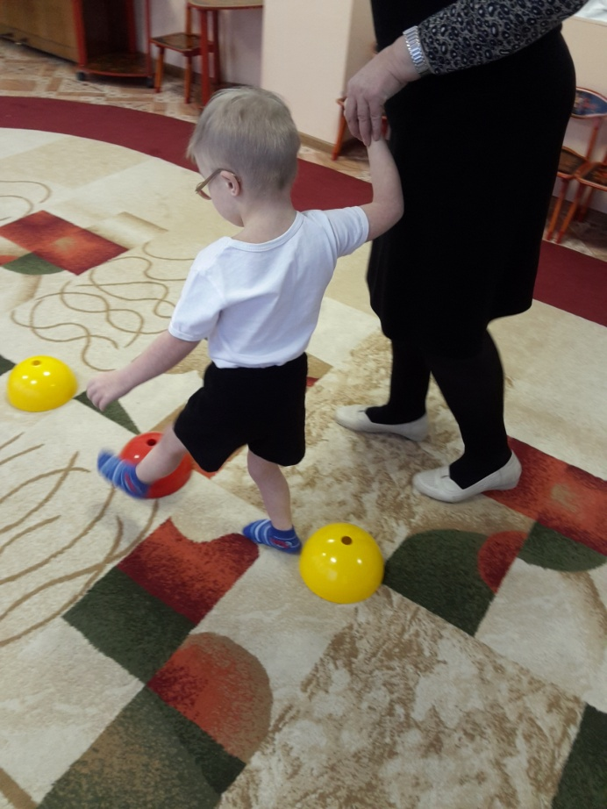
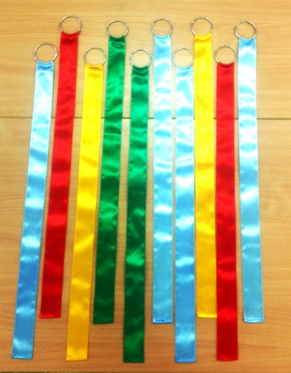
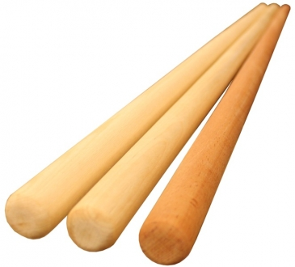

Slide 6
На занятиях используем следующие виды ходьбы:
самостоятельная ходьба по дорожке, ограниченной по бокам двумя скакалками или лентами;
ходьба за взрослым, за другим ребенком;
ходьба друг за другом по кругу, держась рукой за верёвку: на одном занятии это может быть правая рука, а на следующем - левая;
ходьба по доске, положенной на пол (если нет доски, можно использовать картон, вырезанный в виде дорожки);
ходьба за взрослым с остановкой: очень хорошо использовать в таких упражнениях бубен или барабан (пока звучит музыкальный инструмент - ходьба, как только замолчал - остановка);
ходьба друг за другом с различными предметами в руках (мяч, флажок, кубик, ленточка, погремушка и т. д.)

Slide 7
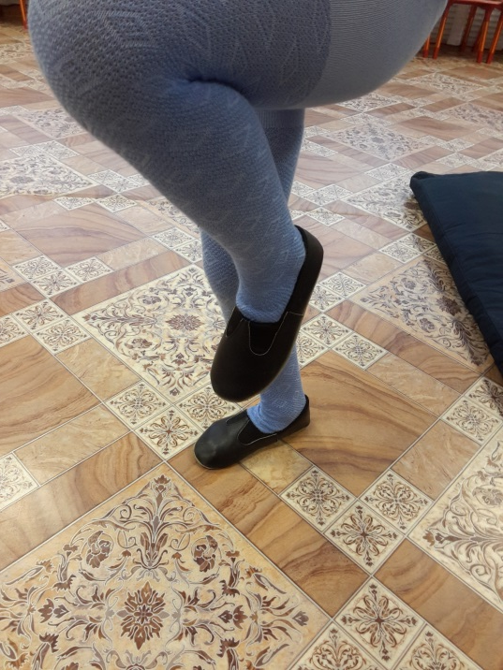
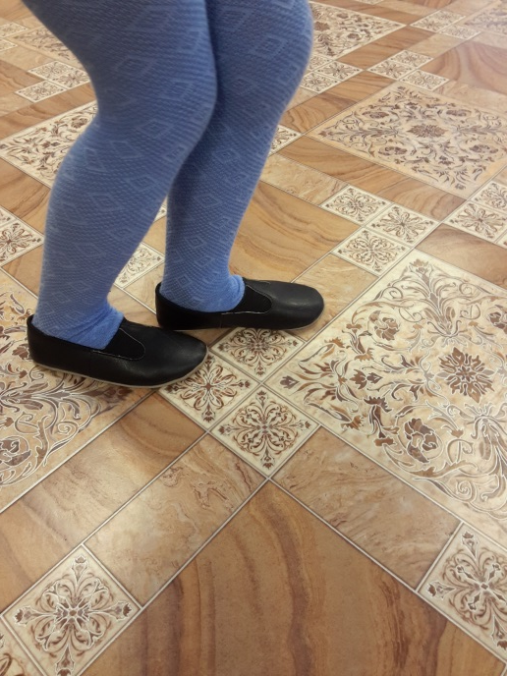
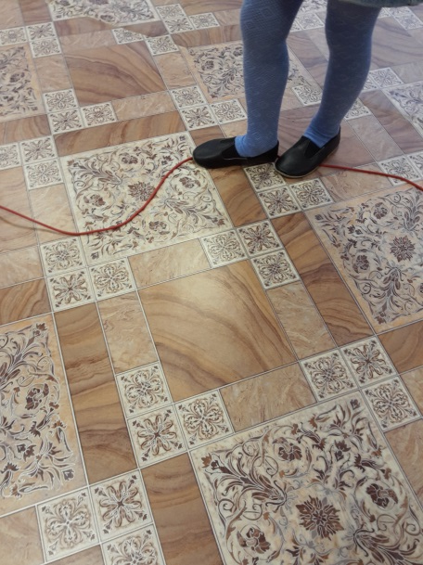
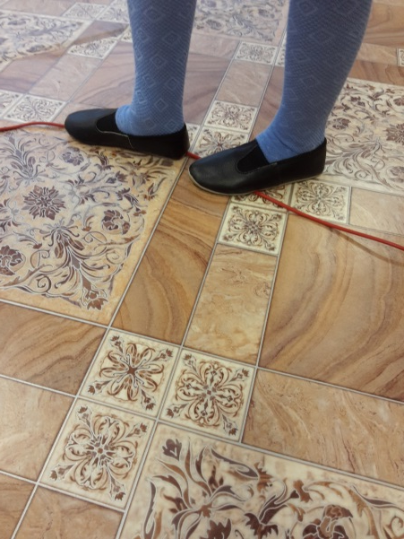
«Ножки и дорожки»
Большие ноги шли по дороге
(при ходьбе поднимаем колени и громко топаем ногами),
А маленькие ножки бежали по дорожке (передвигаемся быстро и тихо).
«Зашагали ножки»
Выкладываем из скакалок извилистую дорожку, ведем по ней малыша, приговаривая:
Зашагали ножки -Топ, топ, топ! Прямо по дорожке -Топ, топ, топ! Ну-ка, веселее -Топ, топ, топ! Вот как мы умеем -Топ, топ, топ! Топают сапожки -Топ, топ, топ! Это наши ножки -Топ, топ, топ!

Slide 8
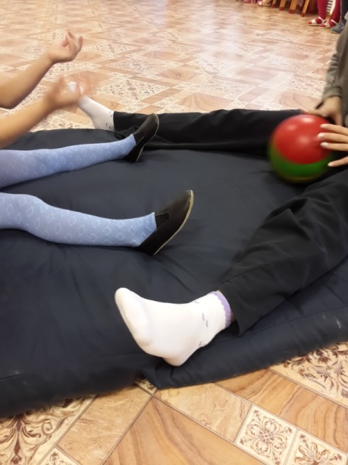
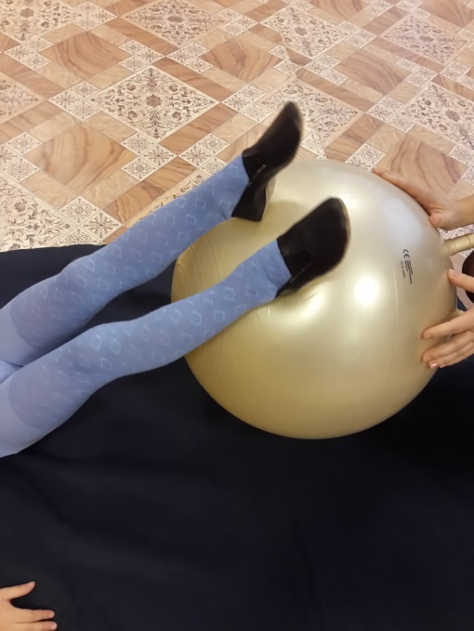
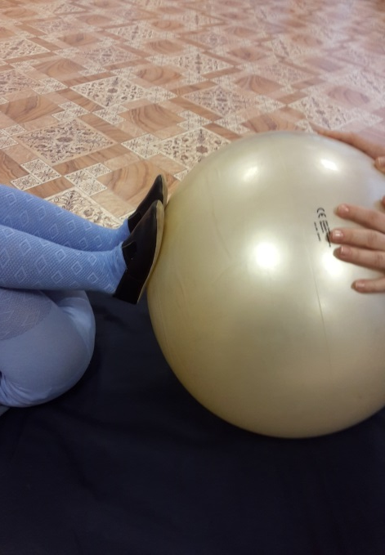
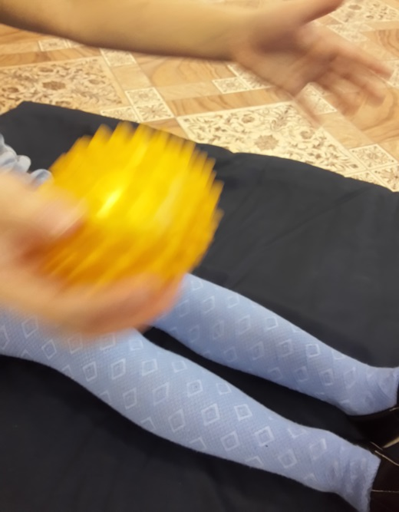
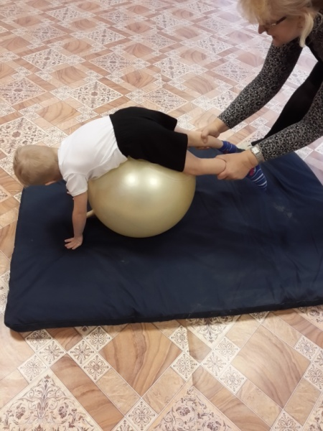
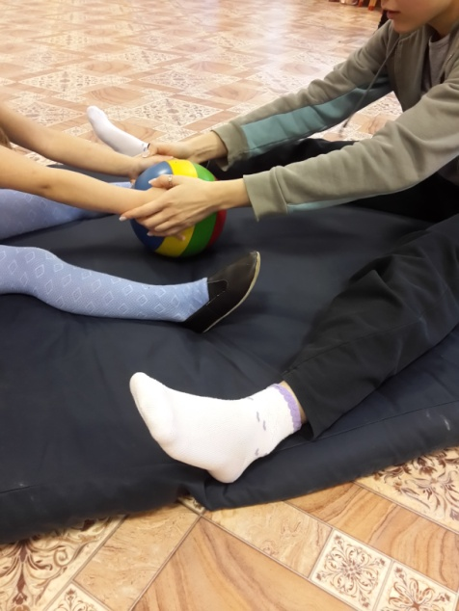
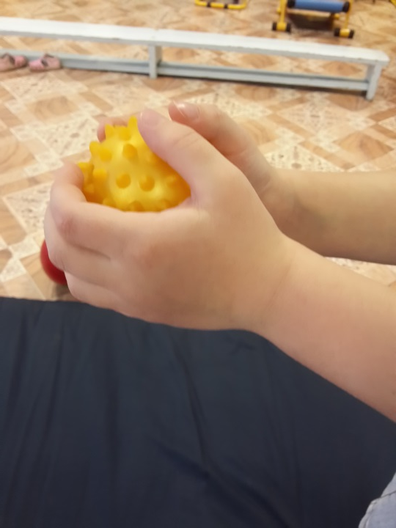
Упражнения с мячами

Slide 9
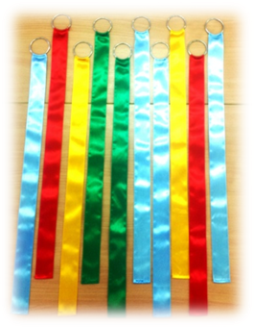
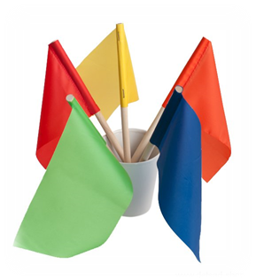
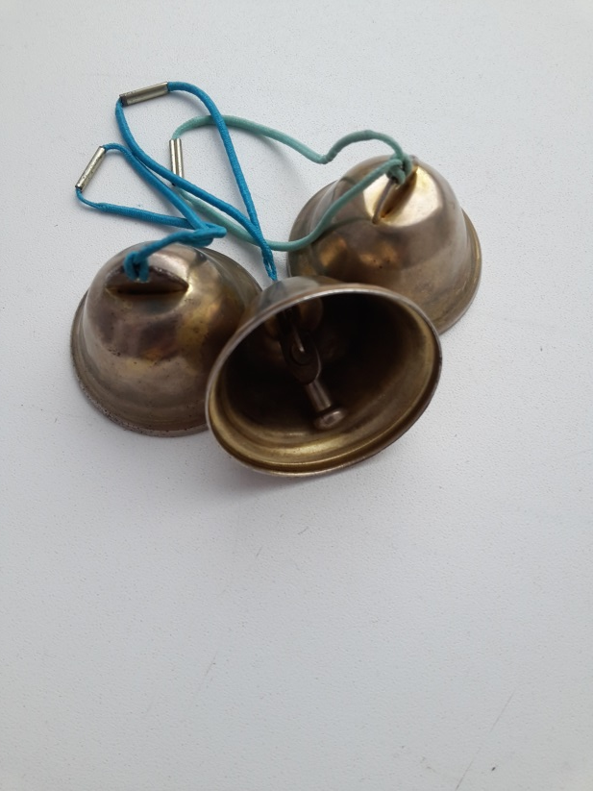
«Перекрестные движения с предметом»
Оборудование: колокольчики.
Встать лицом к лицу с ребенком. Сначала мы разучивали это упражнение без колокольчика, а потом повторяли его с колокольчиком. Суть его в том, чтобы ребенок с разной силой и амплитудой попеременно то разводил руки, то скрещивал их перед собой или над собой.

Slide 10
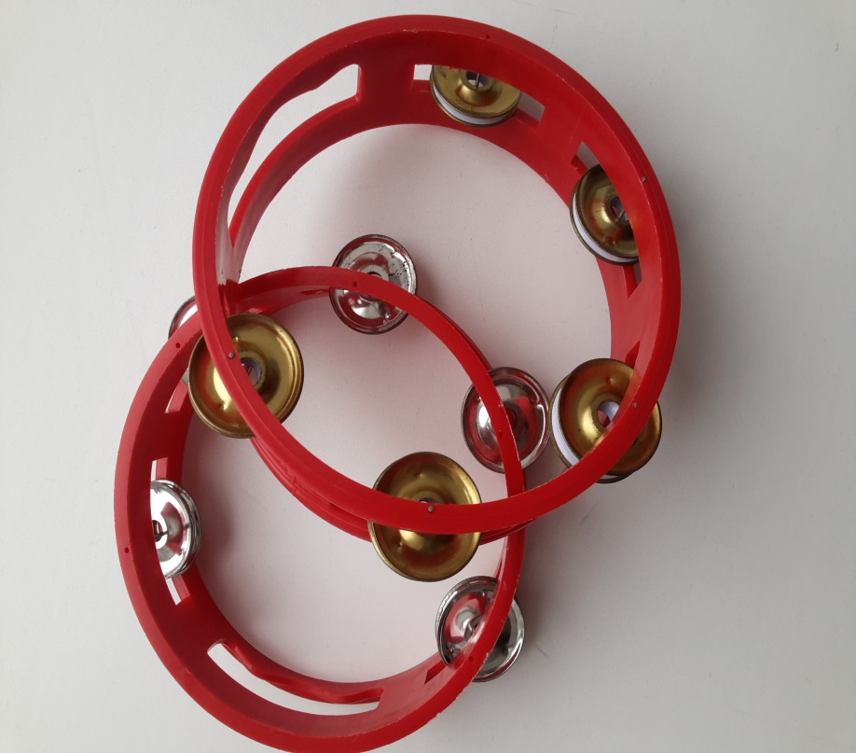
«Весёлая ленточка»
Оборудование: барабан, лента.
Слушая громкое звучание бубна, ребенок ходит по залу, размахивая лентой вперёд-назад, а когда взрослый ударяет по бубну тихо, останавливается, прячет ленту за спину. Различное звучание можно обозначить и шагами: при громком звучании ребенок ходит как обычно, при тихом - на носочках.

Slide 11
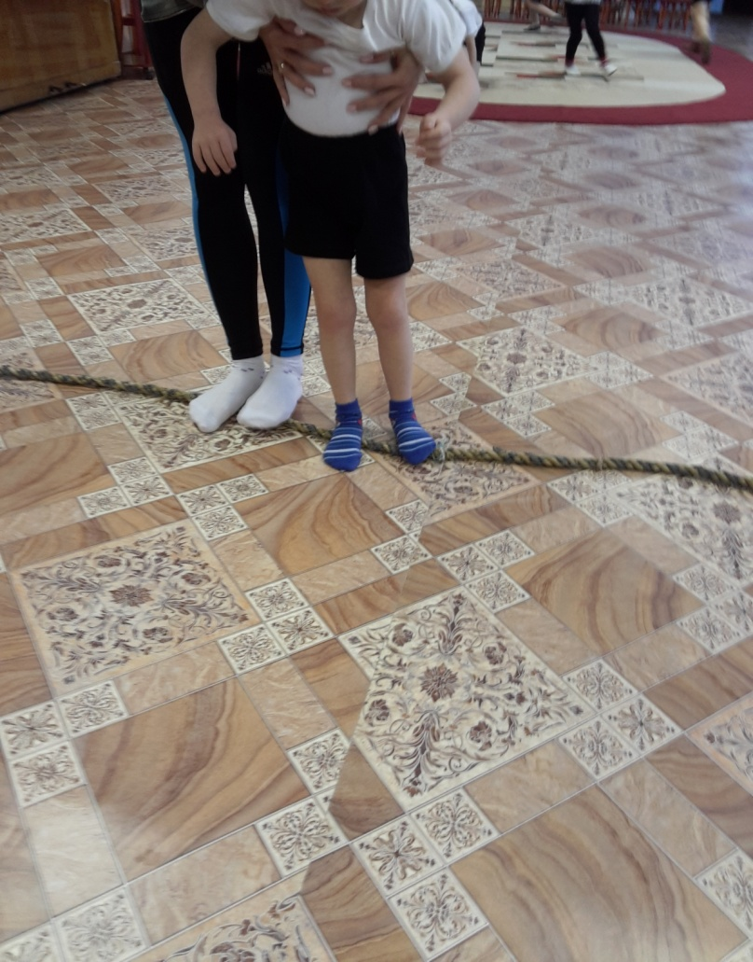
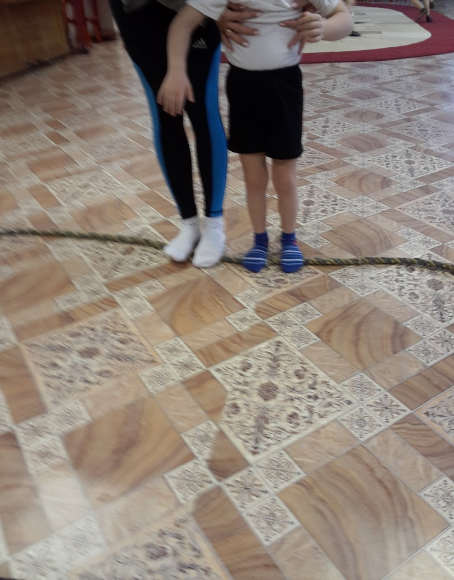
«Канатоходец»
Ребенку предлагается вместе со взрослым потоптаться на канате, который лежит на полу. Стопы ребенка должны располагаться поперек каната.

Slide 12
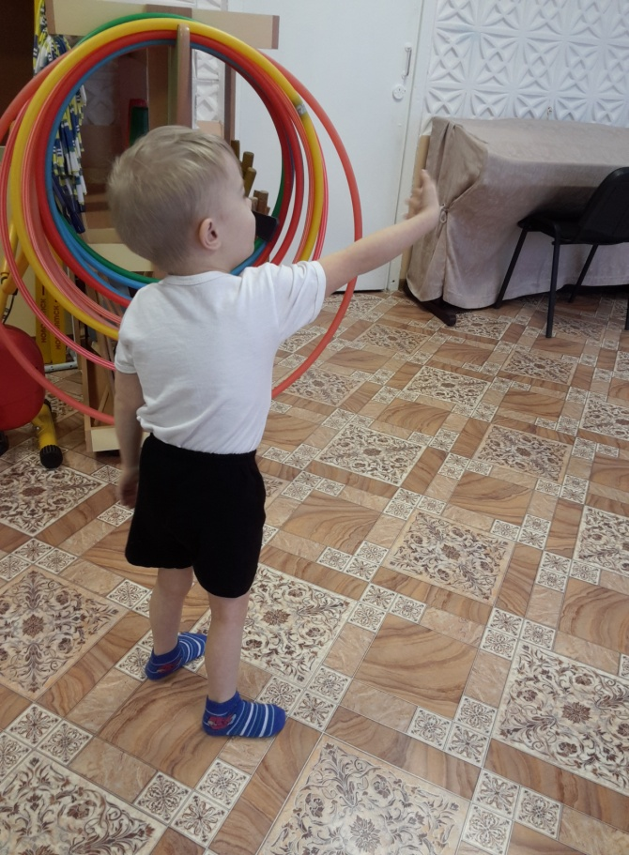
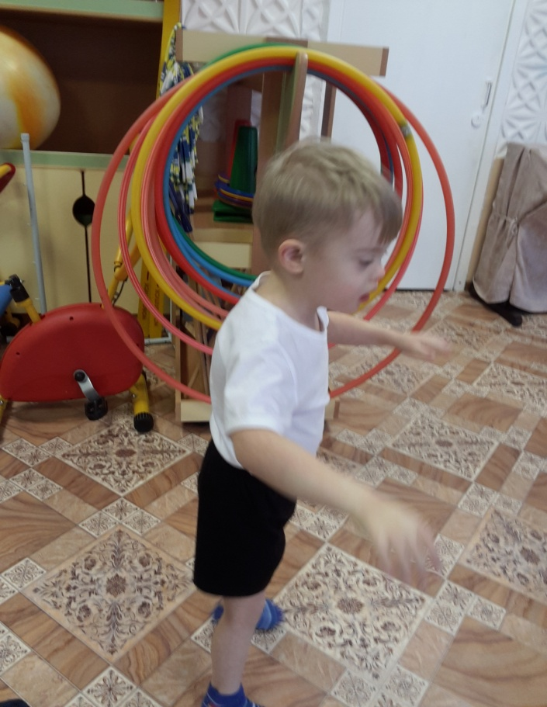
«Лёгкие и тяжёлые руки»
И.п.: стоя, руки спрятаны за спину. На «раз, два» плавно поднять руки вперёд до уровня плеч, на «три, четыре» спрятать руки за спину. На «пять, шесть, семь, восемь» сильно покачивать руками вперёд, назад.

Slide 13
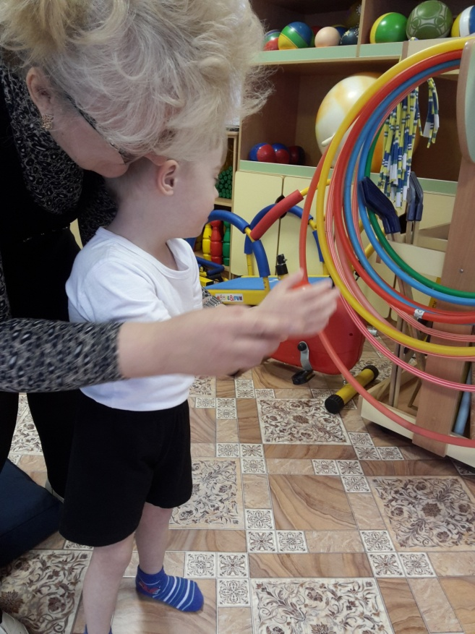
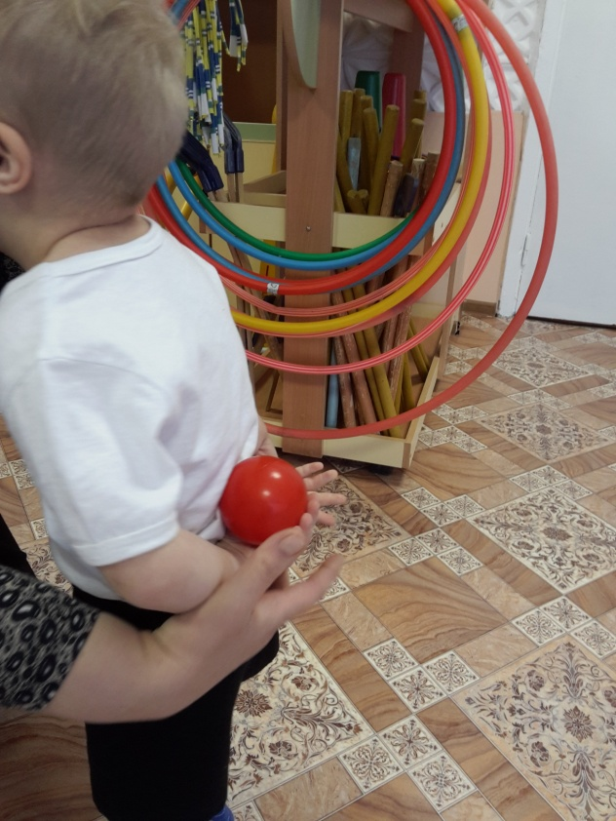
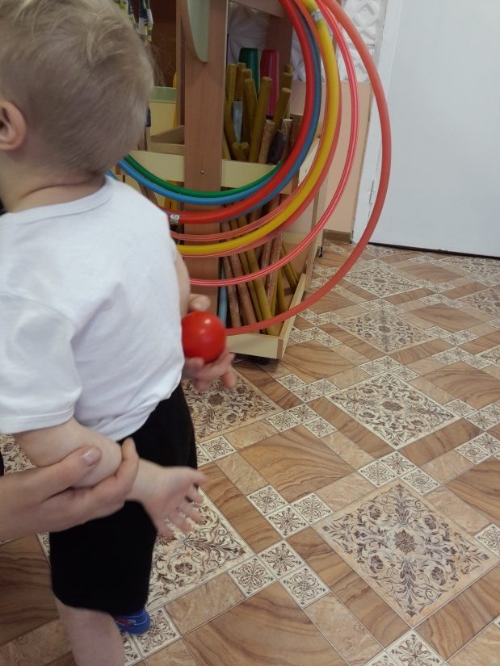
«Мяч вокруг себя»
Оборудование: маленькие мячи, которые можно держать одной рукой.
Встать напротив ребенка. Взрослый и ребенок держат мячи в одной руке. Перекладываем маленький мяч спереди из правой руки в левую, а сзади - из левой руки в правую. Делаем такие круговые движения вокруг шеи, пояса, ног. Затем меняем направление.

Slide 14
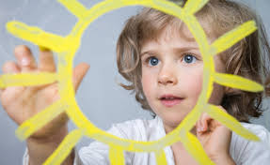
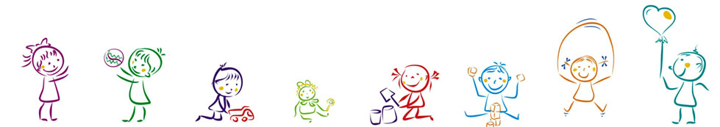

Slide 15
СПАСИБО ЗА ВНИМАНИЕ!

